Slide 1
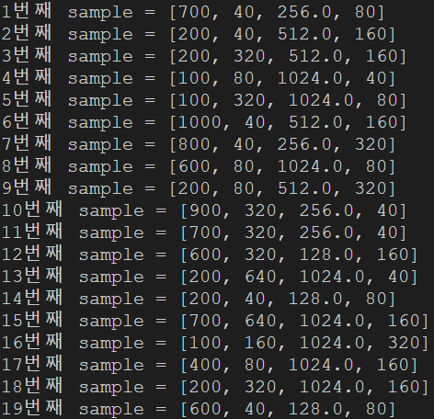
세대 * (가격)
용량(GB)
CPU
ram
ssd
GPU
초기 데이터

Slide 2

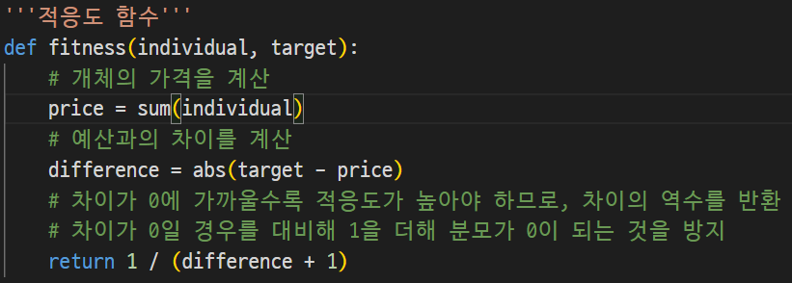
초기 데이터

Slide 3
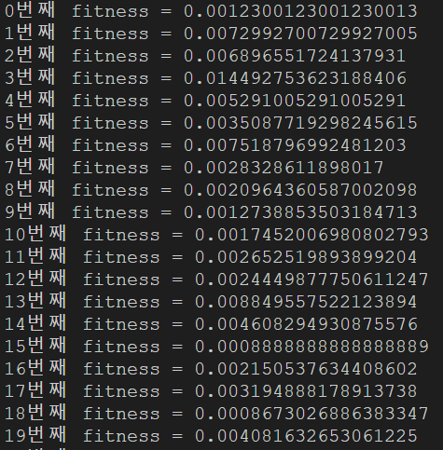

Slide 4
